Slide 1
2.2项目经理
2.2.1 项目经理的地位
是项目的负责人，是项目组织的核心，是项目团队的灵魂
项目经理对项目进行全面的管理，他的管理能力，经验水平，知识结构,个人魅力都对项目的成败起着关键的作用。
2018/3/13
1

Slide 2
2.2.2项目经理职业道德
个人和职业行为标准
对自己的行为承担责任
获得一定的资格认可
知识的更新和持续的个人发展
提高专业威信
遵守并鼓励同事遵守行业规范
遵守国家的法律
2018/3/13
2

Slide 3
项目经理的角色
项目组织的领导者
项目组织的管理者
项目组织的决策者
项目组织的分析者
项目组织的计划者
项目组织的控制者
项目组织的组织者
项目组织的评价者
项目组织的协调者
2018/3/13
3

Slide 4
项目经理的责任
开发计划
组织实施
项目控制
2018/3/13
4

Slide 5
项目经理的权利
制定项目相关决策
挑选项目成员的权利
对项目获得的资源进行再分配
责任大于权利
2018/3/13
5

Slide 6
项目经理的工作环境
顶层经理
分包商
政府
内部客户
老板
项目经理
控制的内部资源
同事
外部客户
职员
供应商
2018/3/13
6

Slide 7
项目经理的职业道德
工作中，项目经理应该
发挥领导才能最大限度的提高生产率，最大限度的压缩成本
采用先进的技术，保证达到项目计划设定的质量、进度、成本的目标
平等对待项目团队成员、同行、同事
保护团队成员免受身心伤害
为项目团队成员提供适当的工作条件和机会
乐于接受他人的批评、善于提出诚恳的意见、正确评价他人的贡献
帮助团队成员、同行、同事提高专业知识
2018/3/13
7

Slide 8
项目经理的职业道德
在雇主和客户的关系中，项目经理应该
做雇主和客户的诚实的代理人和受托人
任职和离职都对必要的信息予以保密
告知相关人员可能导致利益冲突的各种情况
不能给予或者接受价值超出正常范围的礼品、款项或者服务
诚实并且真实地报告项目的质量、费用和进度
2018/3/13
8

Slide 9
项目经理的职业道德
履行社会义务方面
维护社会公共安全、卫生、福利并敢于指责侵犯公共利益的行为
努力推广项目管理专业知识
2018/3/13
9

Slide 10
案例一
项目经理受聘于Ａ公司参与一个竞标性投标，在授标前，项目经理从Ａ公司辞职并受聘于Ｂ公司。Ｂ公司也是这个项目的投标者。Ｂ公司的销售经理要求这位项目经理加入销售战略会议。项目经理应该如何反应?
A) 拒绝邀请
B) 参与会议但是不提供任何可能危机竞标过程结果的信息
C) 参与会议并且建议帮助Ｂ公司竞标成功
D)探讨Ａ公司的某些销售战略，简略地提供可以让Ｂ公司受益的很小的答案
2018/3/13
10

Slide 11
案例二
你是一个项目的项目经理，项目已经接近尾声，项目组一些成员已经分配到其他的项目组中，其中的一个设计人员由于还有一些事情，所以还留在项目继续工作，但是，这个设计人员突然提出来希望离开这个项目，因为另外一个项目需要他做项目经理的工作，他不想失去这个机会，这时作为项目经理，你应该如何做：
找另外一个合适的人完成剩下的工作，同意他到新的 中，但是要求做好交接工作，同时要求他参加必要的会议
要求他不要离开这个项目，因为他是最好的人选
不管怎样，他必须完成项目的收尾工作
同意他接手新的项目，但是要求他周末或者晚上的时候负责原来项目的收尾工作
2018/3/13
11

Slide 12
2.3项目组织结构特点
临时性
目标性

Slide 13
项目组织结构的主要类型
职能型
项目型
矩阵型

Slide 14
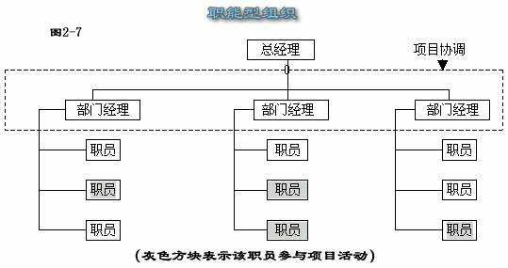
项目组织结构的主要类型职能型

Slide 15
职能型优点
可以充分发挥职能部门的资源集中优势
部门的专家可以同时为部门内不同项目使用
便于相互交流 , 相互支援
可以随时增派人员
可以将项目和本部门的职能工作融为一体

Slide 16
职能型缺点
项目和部门利益发生冲突，职能部门更重视本部门的目标,会忽视项目目标
资源平衡会出现问题
权利分割不利于各个职能部门的交流和团结协作
行政隶属关系使得项目经理没有充分的权利

Slide 17
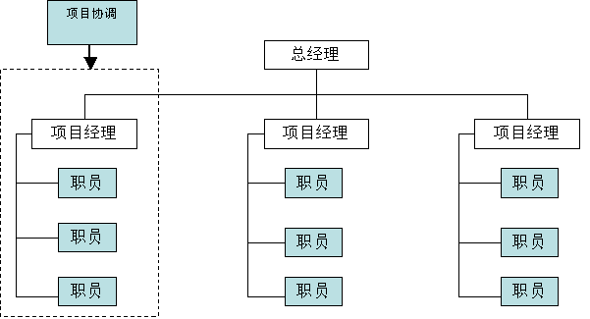
项目型

Slide 18
项目型优点
项目经理对项目可以负全责
项目目标单一，可以以项目为中心,有利于项目顺利进行
避免多重领导
组织结构简单，交流简单,快速

Slide 19
项目型缺点
资源不能共享
各个独立的项目处于相对封闭状态,不利于公司政策的贯彻
对项目组织的成员缺少一种事业上的连续性和安全感
项目组织之间处于分割状态,缺少信息交流

Slide 20
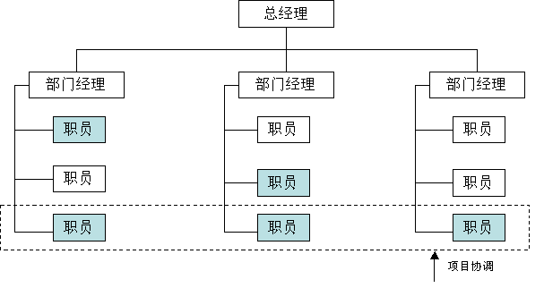
矩阵型-弱矩阵型

Slide 21
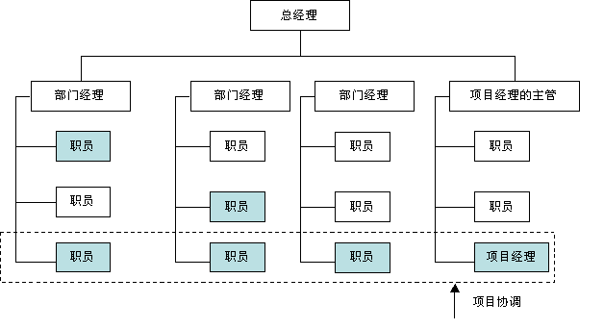
矩阵型-强矩阵型

Slide 22
矩阵型优点
专职的项目经理负责整个项目 , 以项目为中心,
公司的多个项目可以共享各个职能部门的资源
即利于项目目标的实现,又利于公司目标方针的贯彻
项目成员的顾虑减少了

Slide 23
矩阵型缺点
容易引起职能经理和项目经理权力的冲突
资源共享也能引起项目之间的冲突
项目成员有多头领导

Slide 24
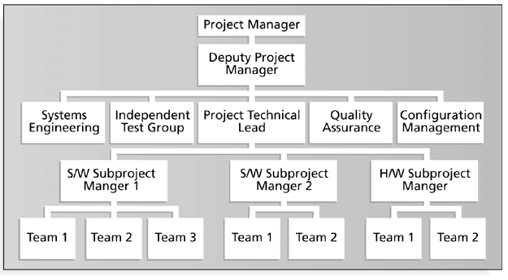
Sample Organizational Chart for a Large IT Project

Slide 25
Hot Tip
2.3 项目组织类型
四. 项目组织形式的选择
1．不同组织类型对项目的影响
项目经理的权力。
全职人员的百分比。项目型组织里，85%到100%都是全职的项目工作人员。矩阵型组织中一般全职项目工作人员占一半以上。
项目经理的角色。职能型项目组织的项目经理是兼职的，有时只是项目的协调员或项目的联系人。而项目型的项目经理是全职的，矩阵型的项目经理通常都是以全职工作人员的角色参与项目工作。

Slide 26
2.3 项目组织类型
2．影响组织选择的关键因素
组织结构 影响因素 | 职能型 | 矩阵型 | 项目型
不确定性 | 低 | 高 | 高
所用技术 | 标准 | 复杂 | 新
复杂程度 | 低 | 中等 | 高
持续时间 | 短 | 中等 | 长
规模 | 小 | 中等 | 大
重要性 | 低 | 中等 | 高
客户类型 | 各种各样 | 中等 | 单一
对内部依赖性 | 弱 | 中等 | 强
对外部依赖性 | 强 | 中等 | 强
时间局限性 | 弱 | 中等 | 强

Slide 27
2.3 项目经理的责任和权力

Slide 28
案例题
你的项目管理的经验告诉你，你的基本职责就是通过授权，将任务分配给团队的成员，依靠它们的力量开发出项目计划要求的可交付成果。由于你的项目不是项目型组织，因此你不能直接参与人力资源管理的工作（它们是职能经理和人力资源经理的主要工作），因此，你需要
A) 从外部筹集资源来完成项目工作
B) 确保项目人员认识到为了保证项目的顺利完成，服从行政管理是必要的
C) 希望职能经理不要过多的管理项目团队的成员
D) 请求人力资源主管亲自批准项目人员分配计划

Slide 29
课堂讨论
例：
某企业是以项目为基础的企业，即企业的经营活动是有许多项目活动有机构成。为了适应企业的这一特点，企业组织结构采用了矩阵式组织结构，但是在项目运作过程中，项目的资源如人员经常会受到项目经理及职能经理的双重领导，降低了运作效率和效果。某项目经理为了使项目成员在项目存续期间不受干扰，规定在项目成员进入项目组必须接受这样一条约束，即在项目组工作时不与原属职能部门发生任何联系。请分析这位项目经理的做法是否合理？

Slide 30
案例分析
“校务通系统”案例沟通计划 P.139
“校务通系统”项目团队组织结构：
团队组织结构,见教材p132。

Slide 31
谢 谢！
Thank You !
Click to edit company slogan .

